Slide 1

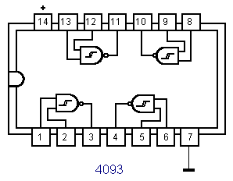
3,3 V
220 Ω
220 Ω
10 kΩ
4,7 kΩ
0 V
220 Ω
IR LED
Raspberry
input pin x
5 V

Slide 2
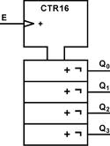
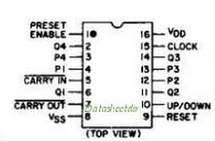
3,3 V
220 Ω
220 Ω
10 kΩ
4,7 kΩ
Raspberry
input pin x
0 V
Schaltung für Stromzähler
mit IR-LED als Signalausgang
und hoher Taktfrequenz
>1000 Pulse pro KW/h.
z.B. ED300L
4516

